Slide 1



SIEM – Trabalho 2 - PHP
David Sousa
Pedro Relvas
ee12183@fe.up.pt
ee12036@fe.up.pt

Slide 2
Legenda:
V – Visitante
U – Utilizador
A - Administrador
Menu
Ação utilizador (p. ex: click)
Visualização (smarty)
Visualização (página php)
Base de dados
Ação
Início (V/U/A)
index (V/U/A)
home (V/U/A)
Produtos (V/U/A)
list_all (V/U/A)
getMostSoldProducts (V/U/A)
list_most_sold (V/U/A)
Click produto (V/U/A)
details (V/U/A)
Relatório (V/U/A)
getAllProducts (V/U/A) getNumProducts(V/U/A)
list (V/U/A)
searchProductById (V/U/A)
Encomendas (U/A)
Clientes (A)
report (V/U/A)
details (V/U)
edit_product (A)
Stocks (A)
report (V/U/A)
Adicionar produto carrinho (V/U)
Remover produto(A)
Editar stock (A)
Editar produto (A)
Username (U/A)
* Adiciona produto/ incrementa quantidade na variável de sessão do carrinho * Um visitante pode adicionar um produto ao carrinho mas só consegue ver o carrinho e fazer checkout depois de iniciar sessão
add_product (V/U)
delete_product (A)
edit_stock (A)
edit_product (A)
Login (V)
Redireccionado pag produtos(V/U/A)
deleteStock (A)
setStocks (A)
updateProduct (A)
Logout (U/A)
deleteProduct (A)
Redireccionado ultima página (A)
Redireccionado ultima página (A)
Carrinho (U/A)
Redireccionado ultima página (A)

Slide 3
Legenda:
V – Visitante
U – Utilizador
A - Administrador
Menu
Ação utilizador (p. ex: click)
Visualização (smarty)
Visualização (página php)
Base de dados
Ação
Início (V/U/A)
list_all (U/A)
getOrdersByClient (U)
list (U/A)
Produtos (V/U/A)
list_ all_clients (A)
getAllOrders (A)
Relatório (V/U/A)
getAllClients (A)
Click nome cliente (A)
Click encomenda (U/A)
Encomendas (U/A)
list (A)
client_details (U/A)
order_details (U/A)
Clientes (A)
Click cliente (A)
getClientDetails (U/A)
getOrderByID (U/A)
Stocks (A)
client_details (U/A)
order_details (U/A)
Username (U/A)
Editar detalhes cliente (U/A)
Login (V)
edit_cliente_details (U/A)
Logout (U/A)
updateClientDetails (U/A)
Carrinho (U/A)
index (U/A)

Slide 4
Legenda:
V – Visitante
U – Utilizador
A - Administrador
Menu
Ação utilizador (p. ex: click)
Visualização (smarty)
Visualização (página php)
Base de dados
Ação
Início (V/U/A)
list_ all_stocks (A)
getAllStocks (A)
list_stocks (A)
Click produto (A)
details (A)
Produtos (V/U/A)
home (V/U/A)
searchProductById (V/U/A)
(…) ver slide 2
Relatório (V/U/A)
index (A)
getMostSoldProducts (V/U/A)
list_most_sold (V/U/A)
Encomendas (U/A)
details (V/U)
edit_product (A)
client_details (U)
getMostSoldProducts (V/U/A)
Clientes (A)
Remover produto(A)
Editar stock (A)
Editar produto (A)
client_details (V/U/A)
Stocks (A)
delete_product (A)
edit_stock (A)
edit_product (A)
Editar detalhes cliente (U/A)
Username (U/A)
deleteStock (A)
setStocks (A)
updateProduct (A)
Login (V)
edit_cliente_details (U/A)
deleteProduct (A)
Redireccionado ultima página (A)
Redireccionado ultima página (A)
Logout (U/A)
updateClientDetails (U/A)
Redireccionado ultima página (A)
Carrinho (U/A)
index (U/A)

Slide 5
Legenda:
V – Visitante
U – Utilizador
A - Administrador
Menu
Ação utilizador (p. ex: click)
Visualização (smarty)
Visualização (página php)
Base de dados
Ação
Início (V/U/A)
login (V)
isLoginCorrect (U/A)
getClientIDByUsername (U/A)
Redireccionado ultima página (A)
Produtos (V/U/A)
logout (U/A)
index (A)
Relatório (V/U/A)
display_cart (U)
display_cart (U)
Editar quantidade (U)
edit_quantity (U)
Redireccionado ultima página (U)
Encomendas (U/A)
* Um visitante pode adicionar um produto ao carrinho mas só consegue ver o carrinho e fazer checkout depois de iniciar sessão
Remover produto (U)
remove_product (U)
Redireccionado ultima página (U)
Clientes (A)
Stocks (A)
Checkout (U)
checkout (U)
Username (U/A)
newOrder (U)
Login (V)
Redireccionado pag produtos(U)
Logout (U/A)
Carrinho (U/A)

Slide 6
Legenda:
V – Visitante
U – Utilizador
A - Administrador
Menu
Ação utilizador (p. ex: click)
Visualização (smarty)
Visualização (página php)
Base de dados
Ação
Mais funcionalidades extra do administrador: (não referidos anteriormente)
Produtos (V/U/A)
Adicionar produto (A)
Adicionar utilizador (V/U/A)
add_product (A)
add_product (A)
addNewProduct (A)
newStock (A)
Redireccionado pag produtos(U)

Slide 7
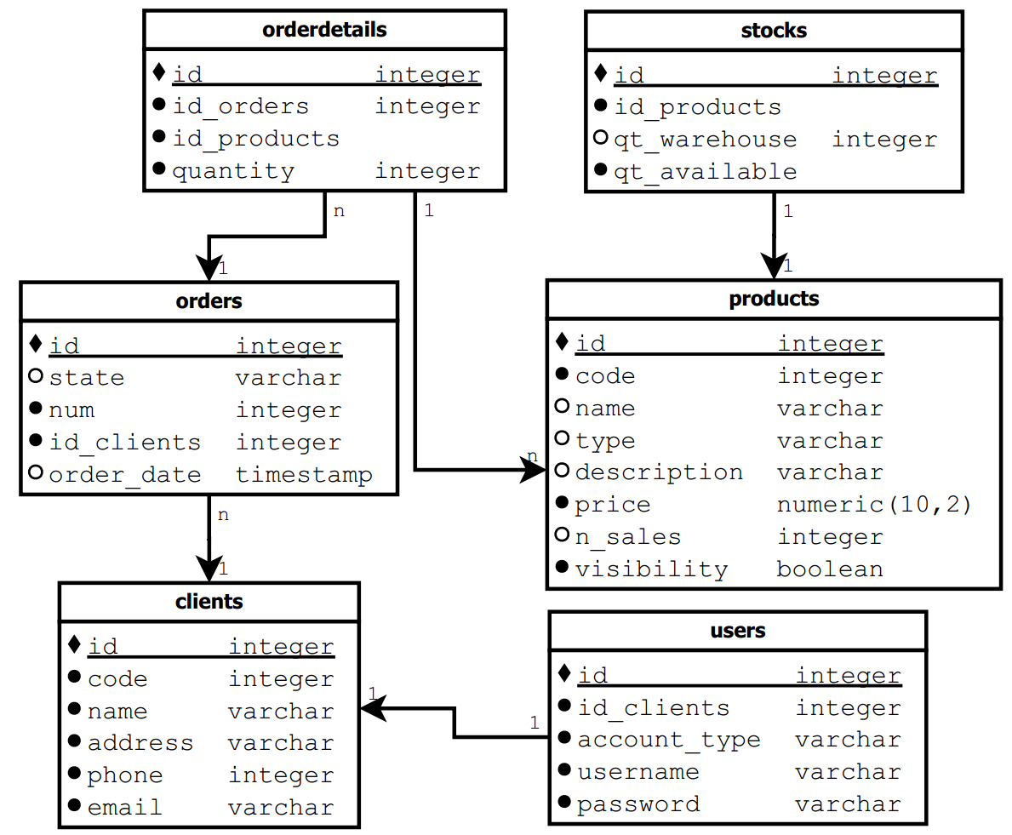
Base de Dados

Slide 8


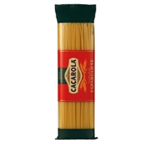
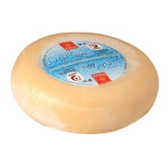
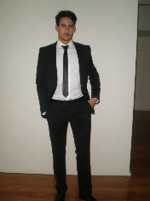
Email
Password
Login
Registar
Início
Produtos
Produtos mais vendidos
Alface 3.85€/kg
Leite 0.79€/L
Massa 0.69€/un
Queijo 3.85€/kg
David Sousa
Pedro Relvas
ee12183@fe.up.pt
ee12036@fe.up.pt
Versão Provisória
usersiem pass: qwerty
adminsiem pass:12345

Slide 9


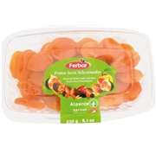
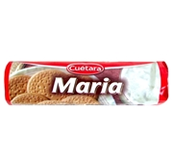
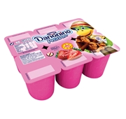
Email
Password
Login
Registar
Início
Produtos
Pesquisa
Laticinios
Carnes
Peixe
Bebidas
Congelados
Frescos
Limpeza
Produtos mais vendidos
Alface 3.85€/kg
Leite 0.79€/L
Massa 0.69€/un
Queijo 3.85€/kg
Todos os Produtos
Ananás 4.19€/un
Alperce Seco 2.99€/un
Bolachas Maria 0.65€/un
Danoninhos 1.99€/un

Slide 10
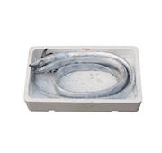
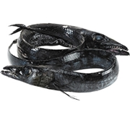
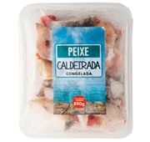

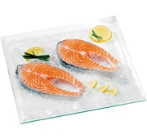
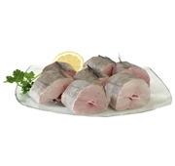
Email
Password
Login
Registar
Início
Produtos
Pesquisa
Laticinios
Carnes
Peixe
Bebidas
Congelados
Frescos
Limpeza
Ordenar
Preço de:
0
até
0
Filtrar
Espada Braco 7.99€/kg
Espada Preto 5.99€/kg
Caldeirada 4.99€/un
Salmão 9.49€/kg
Salmão Posta 9.73€/kg
Pescada Posta 12.99€/kg

Slide 11
usersiem@gma
•••••••
Login
Registar
Início
Produtos
Pesquisa
Laticinios
Carnes
Peixe
Bebidas
Congelados
Frescos
Limpeza
Ordenar
Preço de:
0
até
0
Filtrar
Preço mais baixo
Preço mais alto
Nome
Espada Braco 7.99€/kg
Espada Preto 5.99€/kg
Caldeirada 4.99€/un
Salmão 9.49€/kg
Salmão Posta 9.73€/kg
Pescada Posta 12.99€/kg

Slide 12
usersiem@gma
•••••••
Login
Registar
Username ou Password está incorreto. Por favor, tente novamente.
Início
Produtos
Pesquisa
Laticinios
Carnes
Peixe
Bebidas
Congelados
Frescos
Limpeza
Ordenar
Preço de:
0
até
0
Filtrar
Espada Braco 7.99€/kg
Espada Preto 5.99€/kg
Caldeirada 4.99€/un
Salmão 9.49€/kg
Salmão Posta 9.73€/kg
Pescada Posta 12.99€/kg

Slide 13

usersiem
Registar
Logout
0 artigos no carrinho
Finalizar
Início
Produtos
Douradinhos
Laticinios
Carnes
Peixe
Bebidas
Congelados
Frescos
Limpeza
Ordenar
Preço de:
0
até
0
Filtrar
Espada Braco 7.99€/kg
Espada Preto 5.99€/kg
Caldeirada 4.99€/un
Salmão 9.49€/kg
Salmão Posta 9.73€/kg
Pescada Posta 12.99€/kg

Slide 14
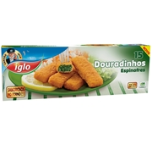

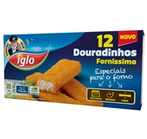
usersiem
Registar
Logout
0 artigos no carrinho
Finalizar
Início
Produtos
Douradinhos
Laticinios
Carnes
Peixe
Bebidas
Congelados
Frescos
Limpeza
Ordenar
Preço de:
0
até
0
Filtrar
Douradinhos Espinafres 1.49€/un
Douradinhos Integrais 1.99€/kg
Douradinhos Pescada 1.99€/un

Slide 15
usersiem
Registar
Logout
0 artigos no carrinho
Finalizar
Início
Produtos
Douradinhos Espinafres 1.49€/un
Coma Douradinhos de Espinafres para ter uma refeição saudável e saborosa. A caixa contém 15 unidades que certamente trarão sorriso ao jantar.
1
Unid.
+ Adicionar ao carrinho

Slide 16
usersiem
Registar
Logout
1 artigos no carrinho
Finalizar
Início
Produtos
Pesquisa
Laticinios
Carnes
Peixe
Bebidas
Congelados
Frescos
Limpeza
Ordenar
Preço de:
0
até
0
Filtrar
Espada Braco 7.99€/kg
Espada Preto 5.99€/kg
Caldeirada 4.99€/un
Salmão 9.49€/kg
Salmão Posta 9.73€/kg
Pescada Posta 12.99€/kg

Slide 17

usersiem
Registar
Logout
3 artigos no carrinho
Finalizar
Início
Produtos
Quantidade
Total
Douradinhos Espinafres 1,49€/un
1
+
1,49€
-
Alface (emb. 250g)
0,79€/un
3
+
2,37€
-
Massa
0,69€/un
2
+
1,38€
-
Limpar
Finalizar encomenda
5,24€

Slide 18
usersiem
Registar
Logout
0 artigos no carrinho
Finalizar
Início
Produtos
A sua encomenda foi finalizada com sucesso!
Voltar à página inicial

Slide 19
usersiem
Registar
Logout
0 artigos no carrinho
Finalizar
Início
Produtos
Ver encomendas
Dados de utilizador
Nome
Rui Miguel Alves
Morada
Rua do Estádio Novo, 73
Código postal
4200
-
120
Email
ruialvessiem@gmail.com
Telefone
939966999
Password
••••••
Confirme Password
Guardar

Slide 20
usersiem
Registar
Logout
0 artigos no carrinho
Finalizar
Início
Produtos
Encomendas
Estado | Data | Nº artigos | Preço total
Pendente | 23-10-2016 | 5 | 5,27€
Entregue | 10-10-2016 | 3 | 6,67€
Entregue | 5-10-2016 | 1 | 1,97€

Slide 21
usersiem
Registar
Logout
0 artigos no carrinho
Finalizar
Início
Produtos
Produtos mais vendidos
Alface 3.85€/kg
Leite 0.79€/L
Massa 0.69€/un
Queijo 3.85€/kg
David Sousa
Pedro Relvas
ee12183@fe.up.pt
ee12036@fe.up.pt
Versão Provisória
usersiem pass: qwerty
adminsiem pass:12345

Slide 22
Email
Password
Login
Registar
Início
Produtos
Produtos mais vendidos
Alface 3.85€/kg
Leite 0.79€/L
Massa 0.69€/un
Queijo 3.85€/kg
David Sousa
Pedro Relvas
ee12183@fe.up.pt
ee12036@fe.up.pt
Versão Provisória
usersiem pass: qwerty
adminsiem pass:12345

Slide 23
Email
Password
Login
Registar
Início
Produtos
Formulário de Registo
Nome
Rui Miguel Alves
Morada
Rua do Estádio Novo, 73
Código postal
4200
120
Email
ruialvessiem@gmail.com
Telefone
939966999
Username
ruialvessiem
Password
Submeter
Contactos | Relatório

Slide 24
ruialvessiem@g
•••••••
Login
Registar
Início
Produtos
Registo Efetuado com sucesso!
Por favor, inicie sessão para continuar.

Slide 25
ruialvessiem
Registar
Logout
0 artigos no carrinho
Finalizar
Início
Produtos
Produtos mais vendidos
Alface 3.85€/kg
Leite 0.79€/L
Massa 0.69€/un
Queijo 3.85€/kg
David Sousa
Pedro Relvas
ee12183@fe.up.pt
ee12036@fe.up.pt
Versão Provisória
usersiem pass: qwerty
adminsiem pass:12345

Slide 26
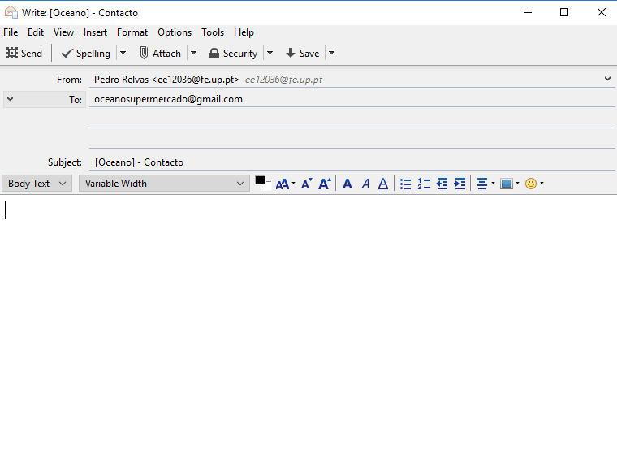

Slide 27
adminsiem@g
•••••••
Login
Registar
Início
Produtos
Produtos mais vendidos
Alface 3.85€/kg
Leite 0.79€/L
Massa 0.69€/un
Queijo 3.85€/kg
David Sousa
Pedro Relvas
ee12183@fe.up.pt
ee12036@fe.up.pt
Versão Provisória
usersiem pass: qwerty
adminsiem pass:12345

Slide 28
adminsiem
Registar
Logout
Adicionar Utilizador
Início
Produtos
Clientes
Stocks
Encomendas
Produtos mais vendidos
Alface 3.85€/kg
Leite 0.79€/L
Massa 0.69€/un
Queijo 3.85€/kg
David Sousa
Pedro Relvas
ee12183@fe.up.pt
ee12036@fe.up.pt
Versão Provisória
usersiem pass: qwerty
adminsiem pass:12345

Slide 29
adminsiem
Registar
Logout
Adicionar Utilizador
Início
Produtos
Clientes
Stocks
Encomendas
Nome | Morada | Código Postal | Email | Telefone
Rui Miguel Alves | Rua do Estádio Novo, 73 | 4200-120 | ruialvessiem@gmail.com | 939966999
António Azambuja | Rua da Constituição, 26 | 4210-130 | antonioazambuja@gmail.com | 939966998
David Miguel de Sousa | Rua da Areosa, 28 | 4220-140 | davidsousa@gmail.com | 939966997
Pedro Miguel Relvas | Rua do Estádio Velho, 75 | 4230-150 | pedrorelvas@gmail.com | 939966996

Slide 30

adminsiem
Logout
Adicionar Utilizador
Início
Produtos
Clientes
Stocks
Encomendas
Dados de utilizador Rui Miguel Alves:
Nome: Rui Miguel Alves
Morada: Rua do Estádio Novo, 73
Código de Portal: 4200-120
Email: ruialvessiem@gmail.com
Telefone: 939966999

Slide 31
adminsiem
Logout
Adicionar Utilizador
Início
Produtos
Clientes
Stocks
Encomendas
Formulário de Registo
Nome
Rui Miguel Alves
Morada
Rua do Estádio Novo, 73
Código postal
4200
120
Email
ruialvessiem@gmail.com
Telefone
939966999
Username
ruialvessiem
Password
Submeter

Slide 32
adminsiem
Registar
Logout
Adicionar Utilizador
Início
Produtos
Clientes
Stocks
Encomendas
Cliente
Administrador
Nome | Morada | Código Postal | Email | Telefone
Rui Miguel Alves | Rua do Estádio Novo, 73 | 4200-120 | ruialvessiem@gmail.com | 939966999
António Azambuja | Rua da Constituição, 26 | 4210-130 | antonioazambuja@gmail.com | 939966998
David Miguel de Sousa | Rua da Areosa, 28 | 4220-140 | davidsousa@gmail.com | 939966997
Pedro Miguel Relvas | Rua do Estádio Velho, 75 | 4230-150 | pedrorelvas@gmail.com | 939966996

Slide 33
adminsiem
Logout
Adicionar Utilizador
Início
Produtos
Clientes
Stocks
Encomendas
Formulário de Registo de Administrador
Username
ruialvessiem
Password
•••••••
Submeter

Slide 34
adminsiem
Registar
Logout
Adicionar Utilizador
Início
Produtos
Clientes
Stocks
Encomendas
Pesquisa
Laticinios
Carnes
Peixe
Bebidas
Congelados
Frescos
Limpeza
Produtos mais vendidos
Adicionar novo produto
Alface 3.85€/kg
Leite 0.79€/L
Massa 0.69€/un
Queijo 3.85€/kg
Todos os Produtos
Ananás 4.19€/un
Alperce Seco 2.99€/un
Bolachas Maria 0.65€/un
Danoninhos 1.99€/un

Slide 35

adminsiem
Registar
Logout
Adicionar Utilizador
Início
Produtos
Clientes
Stocks
Encomendas
Pesquisa
Laticinios
Carnes
Peixe
Bebidas
Congelados
Frescos
Limpeza
Inserir Imagem
Nome
Chocolate Milka
Código
165
Descrição
Chocolate Milka Oreo. Pode conter vestígios de lactose
Preço
1.59
€
Stock
20
unidades
Inserir Produto

Slide 36
adminsiem
Registar
Logout
Adicionar Utilizador
Início
Produtos
Clientes
Stocks
Encomendas
Pesquisa
Laticinios
Carnes
Peixe
Bebidas
Congelados
Frescos
Limpeza
Produtos mais vendidos
Adicionar novo produto
Alface 3.85€/kg
Leite 0.79€/L
Massa 0.69€/un
Queijo 3.85€/kg
Todos os Produtos
Ananás 4.19€/un
Alperce Seco 2.99€/un
Bolachas Maria 0.65€/un
Danoninhos 1.99€/un

Slide 37
adminsiem
Registar
Logout
Adicionar Utilizador
Início
Produtos
Clientes
Stocks
Encomendas
Editar Imagem
Nome
Danoninhos
Código
155
Descrição
Iogurte Infantil Danoninho Polpa de Morango
Preço
1.99
€
Stock
10
unidades
Remover Produto
Guardar Alterações

Slide 38
adminsiem
Registar
Logout
Adicionar Utilizador
Início
Produtos
Clientes
Stocks
Encomendas
Pesquisa
Laticinios
Carnes
Peixe
Bebidas
Congelados
Frescos
Limpeza
Produtos mais vendidos
Adicionar novo produto
Alface 3.85€/kg
Leite 0.79€/L
Massa 0.69€/un
Queijo 3.85€/kg
Todos os Produtos
Ananás 4.19€/un
Alperce Seco 2.99€/un
Bolachas Maria 0.65€/un
Douradinhos Espinafres 1.49€/un

Slide 39

adminsiem
Registar
Logout
Adicionar Utilizador
Início
Produtos
Clientes
Stocks
Encomendas
Lista de Stocks:
Nome Produto | Quantidade em Armazém | Quantidade Disponível
Ananás | 15 | 15
Alperce Seco | 20 | 20
Bolachas Maria | 30 | 30
Danoninhos | 18 | 18
Peixe Espada Branco | 5 | 5

Slide 40
adminsiem
Registar
Logout
Adicionar Utilizador
Início
Produtos
Clientes
Stocks
Encomendas
Editar stock de Ananás:
Stock Armazém:
10
unidades
Stock Disponível:
10
unidades
Atualizar Stock

Slide 41
adminsiem
Registar
Logout
Adicionar Utilizador
Início
Produtos
Clientes
Stocks
Encomendas
Lista de Stocks:
Nome Produto | Quantidade em Armazém | Quantidade Disponível
Ananás | 15 | 15
Alperce Seco | 20 | 20
Bolachas Maria | 30 | 30
Danoninhos | 18 | 18
Peixe Espada Branco | 5 | 5

Slide 42
adminsiem
Registar
Logout
Adicionar Utilizador
Início
Produtos
Clientes
Stocks
Encomendas
Estado
Ordenar
Pendentes
Mais recente
Cliente | Estado | Data | Nº artigos | Preço total
Pedro Miguel Rekvas | Pendente | 23-10-2016 | 5 | 5,27€
David Miguel de Sousa | Entregue | 10-10-2016 | 3 | 6,67€
Rui Miguel Alves | Entregue | 5-10-2016 | 1 | 1,97€
Entregue
Mais antigo
Nome cliente
Preço

Slide 43
adminsiem
Registar
Logout
Adicionar Utilizador
Início
Produtos
Clientes
Stocks
Encomendas
Dados de utilizador
Nome
Rui Miguel Alves
Morada
Rua do Estádio Novo, 73
Código postal
4200
-
120
Email
ruialvessiem@gmail.com
Telefone
939966999
Password
••••••
Confirme Password
Guardar

